Slide 1
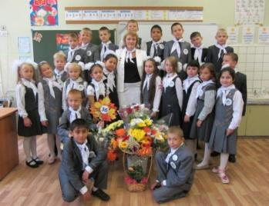
Леденева Евгения Александровна
учитель начальных классов
высшей квалификационной категории, тьютор ГлобалЛаб
Экологический проект «СДАЙ БАТАРЕЙКУ – СПАСИ ПЛАНЕТУ!» в 3 Б классе ГБОУ СОШ №527 Невского района Санкт-Петербурга

Slide 2
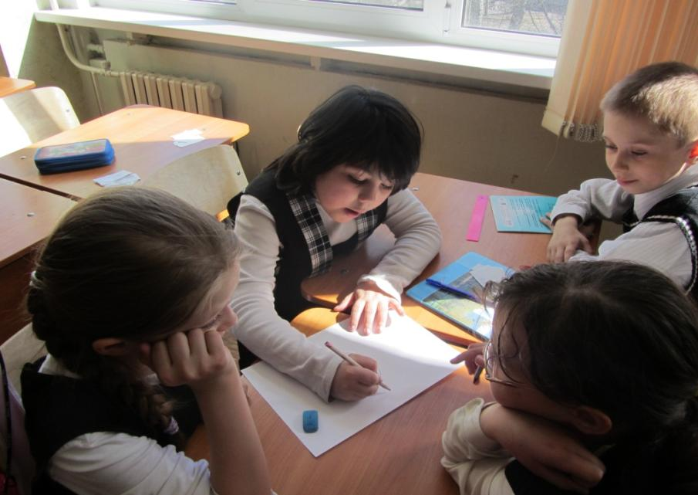
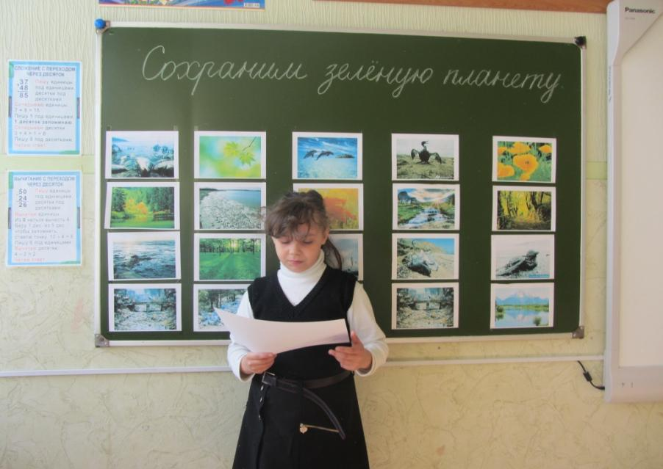
Экологическая мастерская «Сохраним зеленую планету»

Slide 3
Добровольное экологическое движение "Сдай батарейку - спаси планету"
Цели движения:
просветительская деятельность (разъяснение того, какую опасность для природы и человека несут выброшенные вместе с обычным мусором батарейки);
содействие в организации активного сбора и сдачи использованных батареек в пункты их приема, способствование в организации утилизации батареек;
изменение отношения людей к опасным отходам, раздельному сбору мусора и экологии в целом.

Slide 4
Если не можешь сделать много, лучше начать с малого, чем не делать ничего

Slide 5
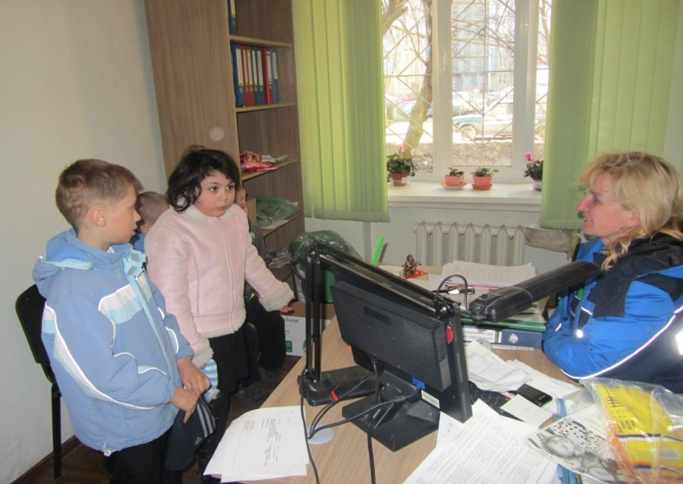
Посещение управляющей компании «Евротракт»

Slide 6
Обращение к директору школы

Slide 7
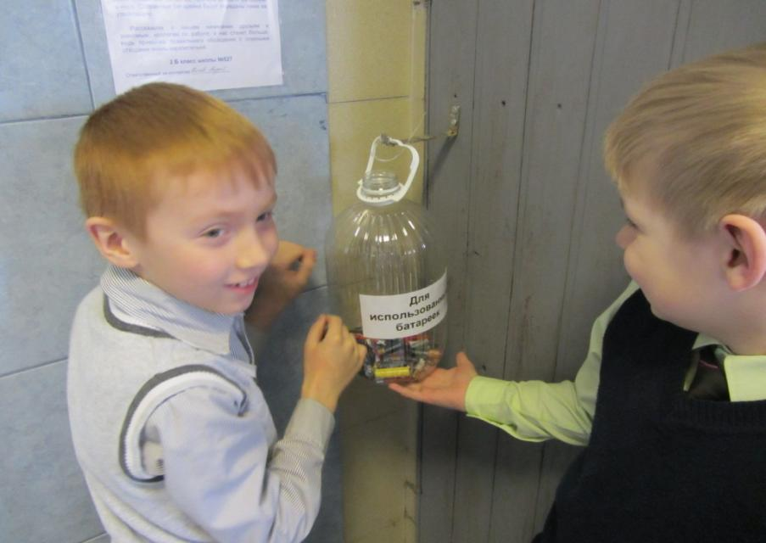
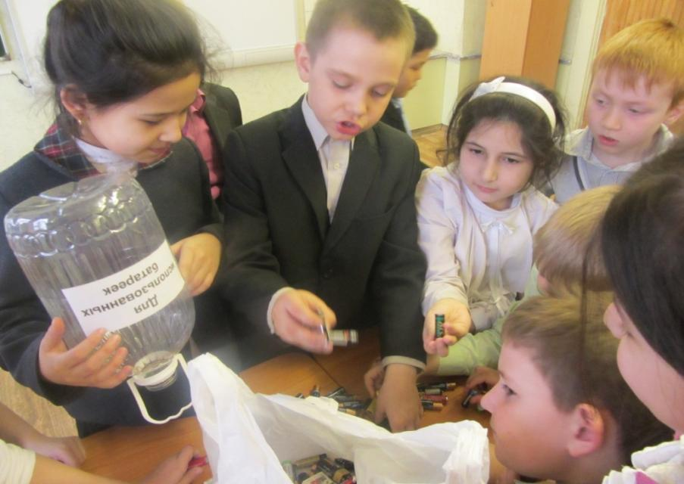
Установка контейнера в школе

Slide 8
Посещение ГБДОУ №61

Slide 9
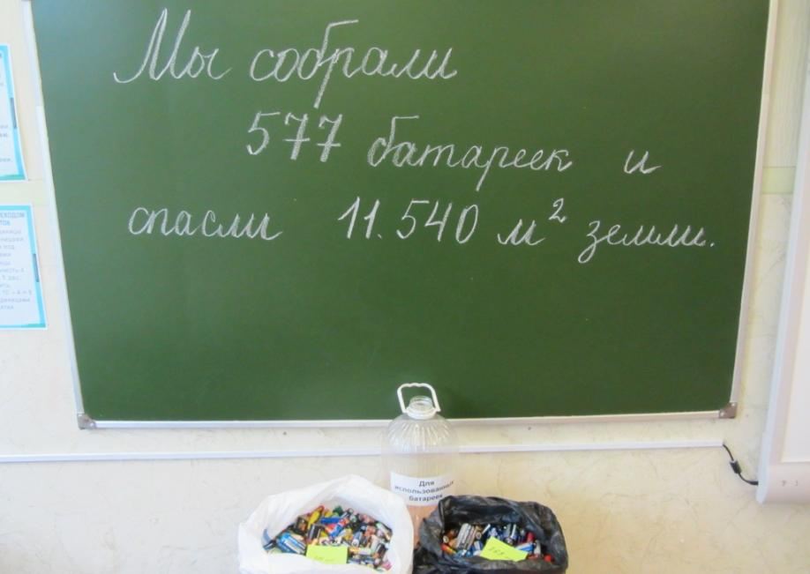
Подведение итогов в мае 2013

Slide 10
Обращение к директору школы

Slide 11
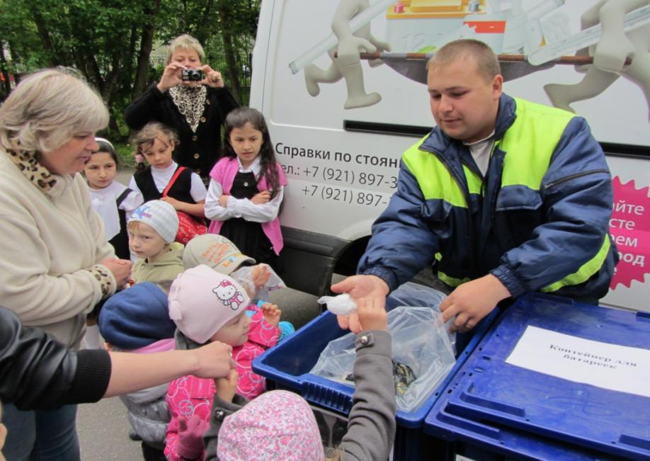
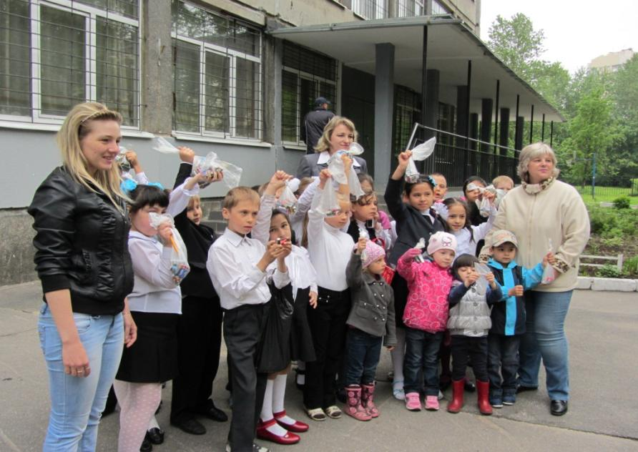
Передача батареек в экомобиль

Slide 12
Теперь мы знаем об экомобиле ВСЁ!

Slide 13
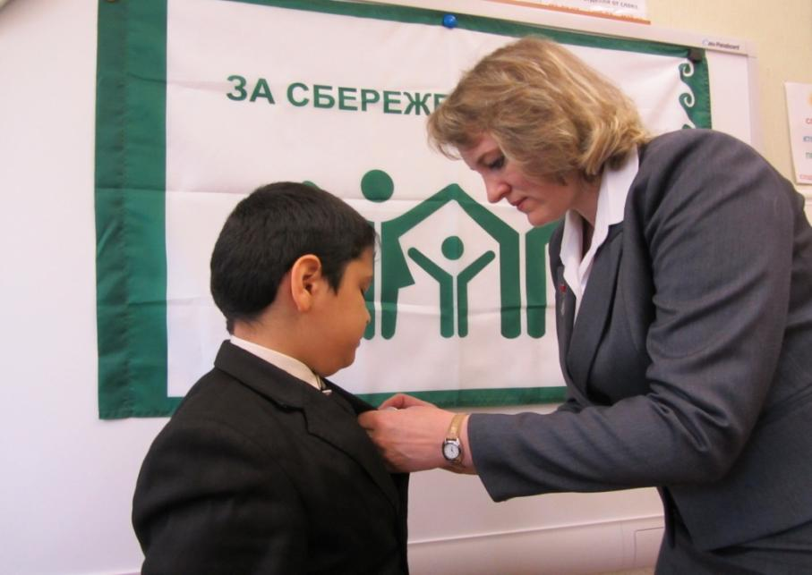
Награждение от Общероссийского общественного движения «За сбережение народа»

Slide 14
Публикация на сайте ООД
«За сбережение народа»

Slide 19
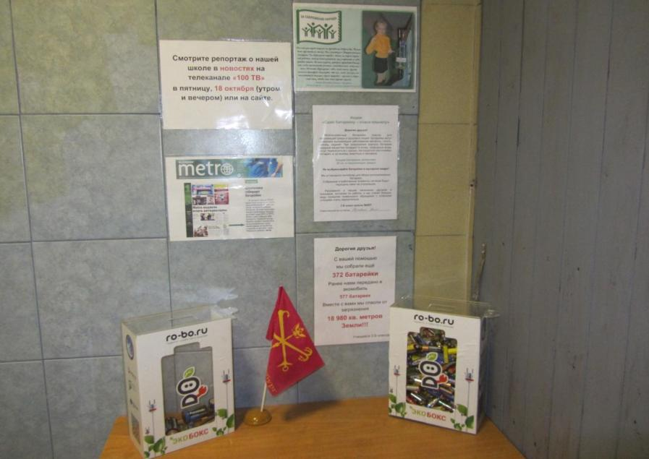
Уголок проекта в школе

Slide 20
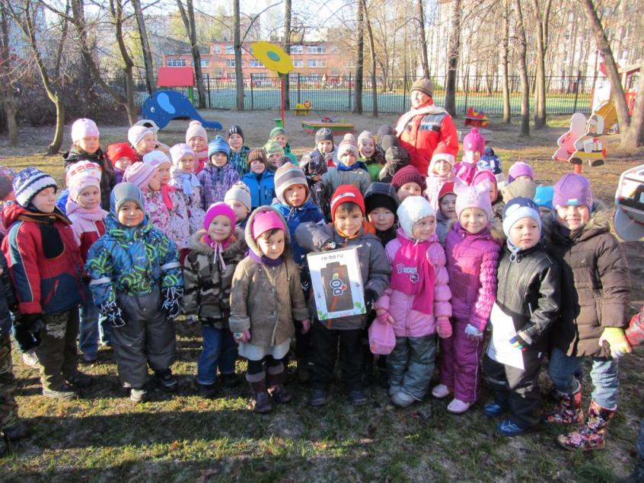
Посещение ГБДОУ №61

Slide 21
Посещение ГБДОУ №75

Slide 22
У нас в гостях телеканал 100ТВ

Slide 23
Трансляция по городскому радиовещанию и телевидению

Slide 24
Публикация в газете «Метро»

Slide 25
Публикация в газете и на сайте «Петербургский дневник»

Slide 26
Публикация в районной газете

Slide 28
Публикация в газете ООД «За сбережение народа»

Slide 29
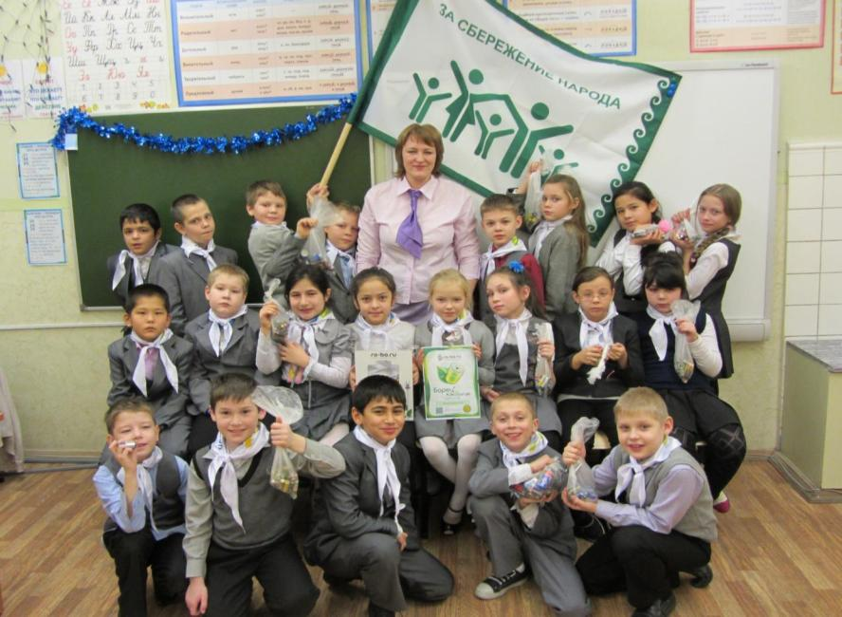
Подведение итогов в декабре 2013

Slide 30
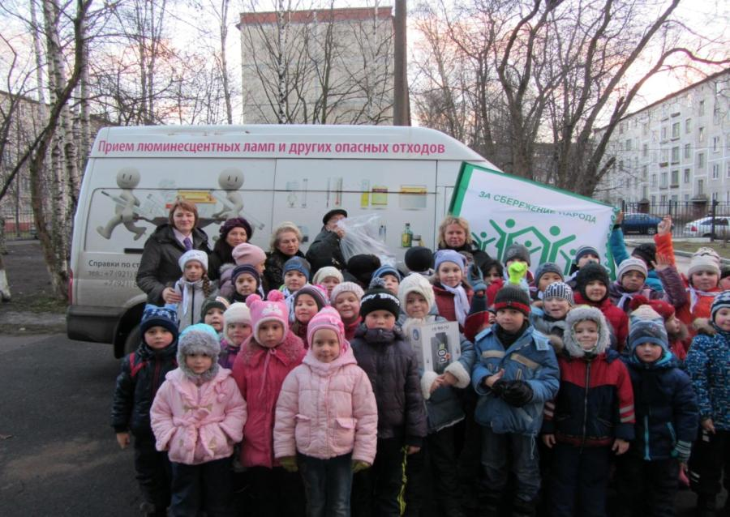
Передача батареек в экомобиль

Slide 31
ГУП «Экострой» установил в школе экобокс

Slide 32
Публикация проекта в ГлобалЛаб

Slide 33
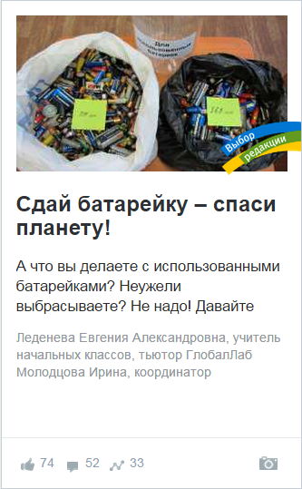

Slide 34
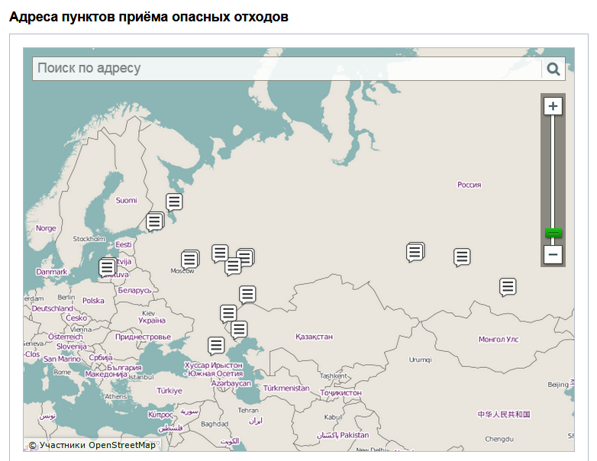
Цель - создание карты
пунктов приема опасных отходов

Slide 35
Публикация проекта в ГлобалЛаб

Slide 36
Создание 3D-книги «Гордая батарейка»

Slide 37
Телеканал «Ваше общественное телевидение»

Slide 38
Итоги проекта
собрано1807 батареек
спасено от загрязнения 36 140 кв.м Земли
установка экобокса в школе
35 пунктов на карте ГлобалЛаб в России
создание 3D-книги

Slide 39
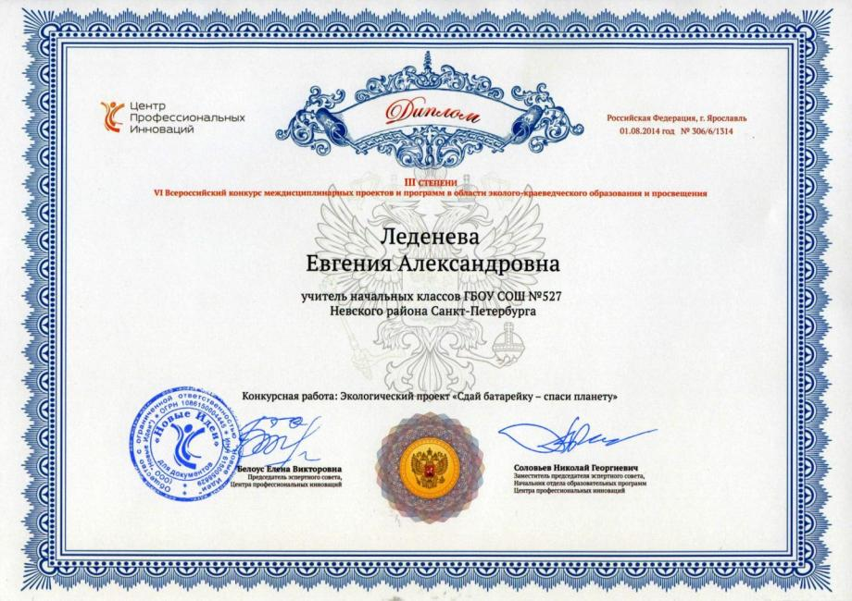
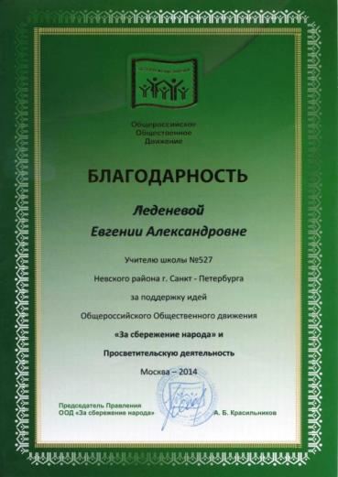
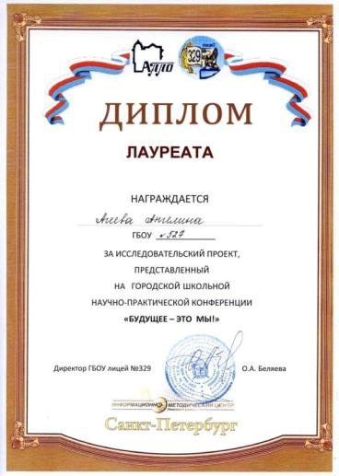
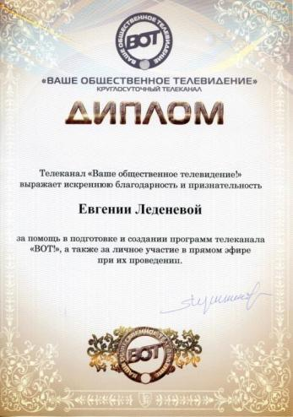
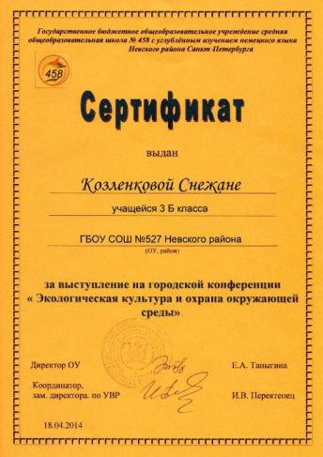
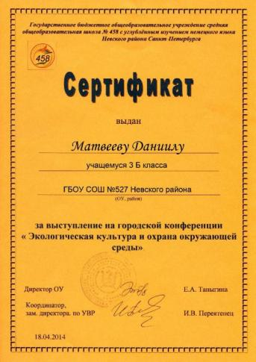
Наши достижения

Slide 40
Спасибо за внимание!

